Slide 1
« Дорога без опасности»
Выполнили учащиеся 3 «Д» класса МБОУ «СОШ № 92 с углубленным изучением отдельных предметов».
Классный руководитель: Никольская Татьяна Юрьевна

Slide 8
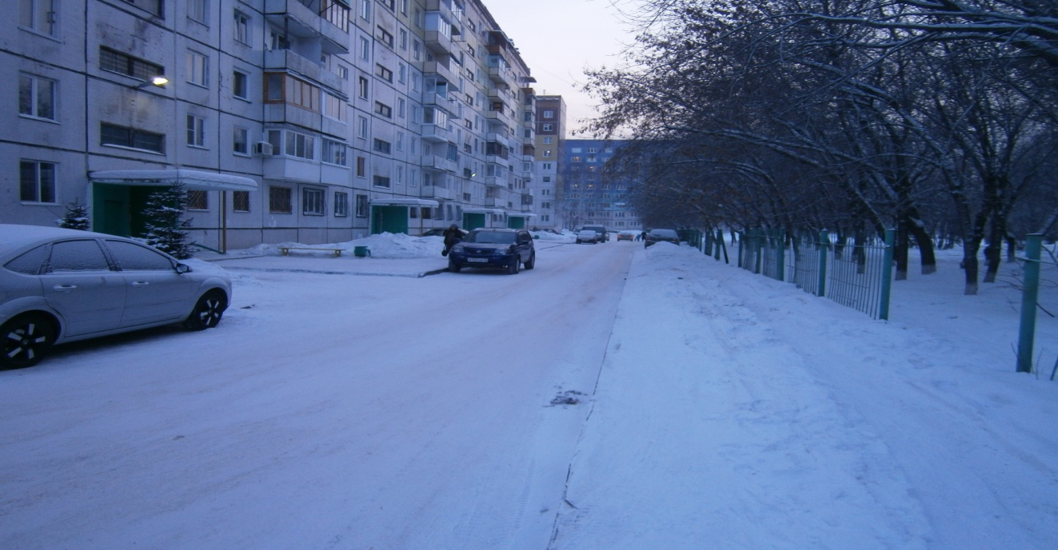
Наша школа в тихом месте Не в центре города она Но дорогами большими С трёх сторон окружена. Мы подскажем вам пути, Как дорогу перейти!

Slide 9
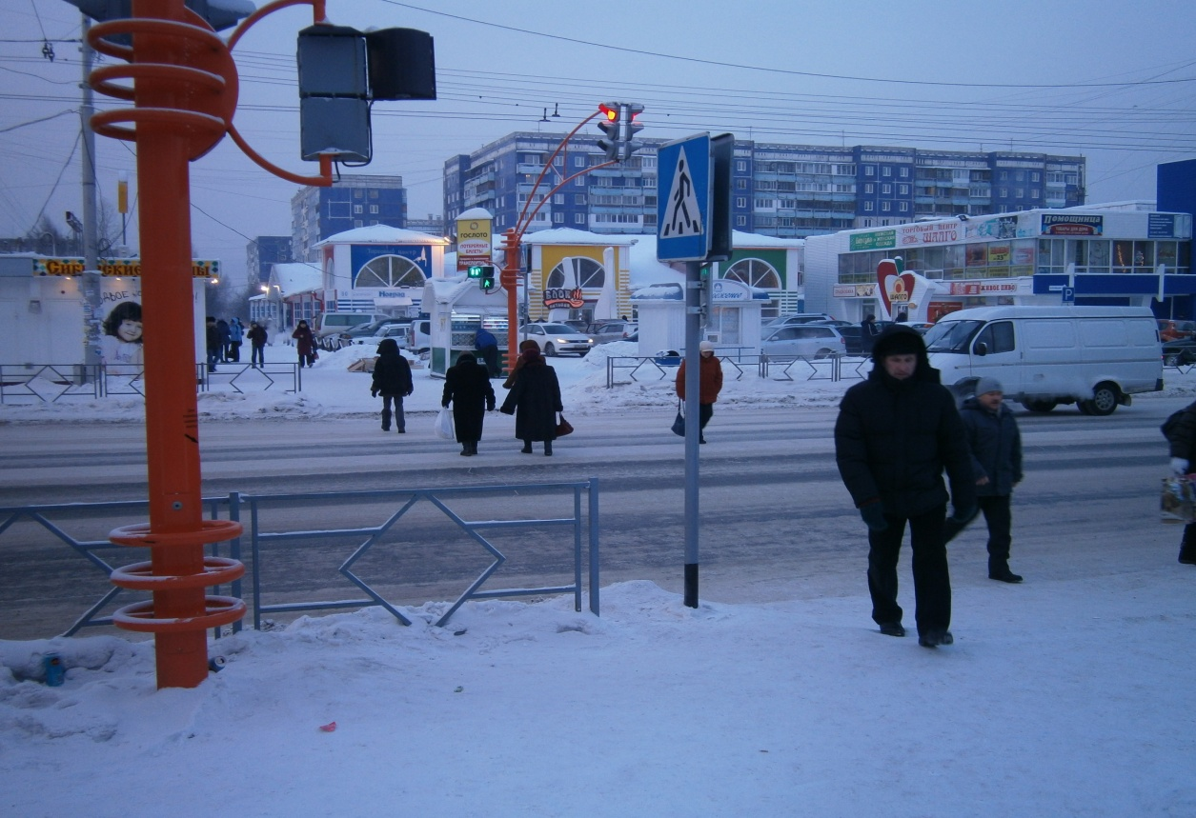
Светофор есть возле школы Он стоит не для прикола, Отправляясь утром в путь, Про него ты не забудь! Ты переходи проспект Только на зелёный свет!

Slide 10
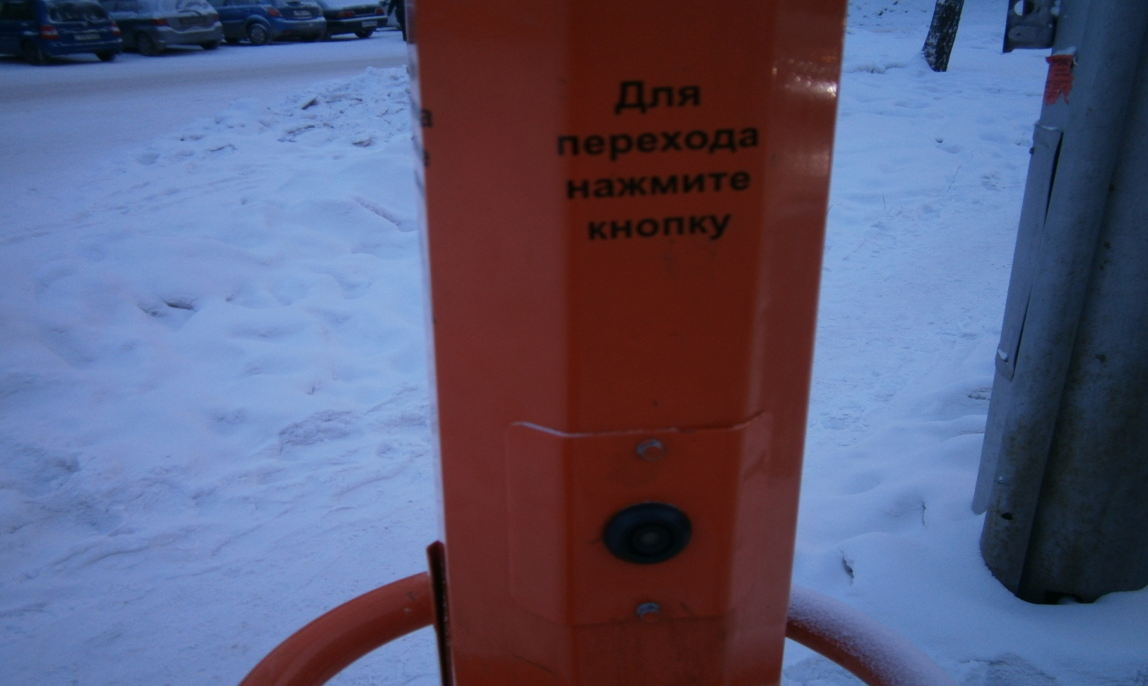
Если кнопку ты нажала, На дорогу не стремись, А зелёного сигнала Обязательно дождись! Пусть машин вокруг и нет, Не ходи на красный свет!

Slide 11
Перед тем, как перейти, Влево, вправо посмотри, Обстановку оцени, И тогда вперёд иди.

Slide 12
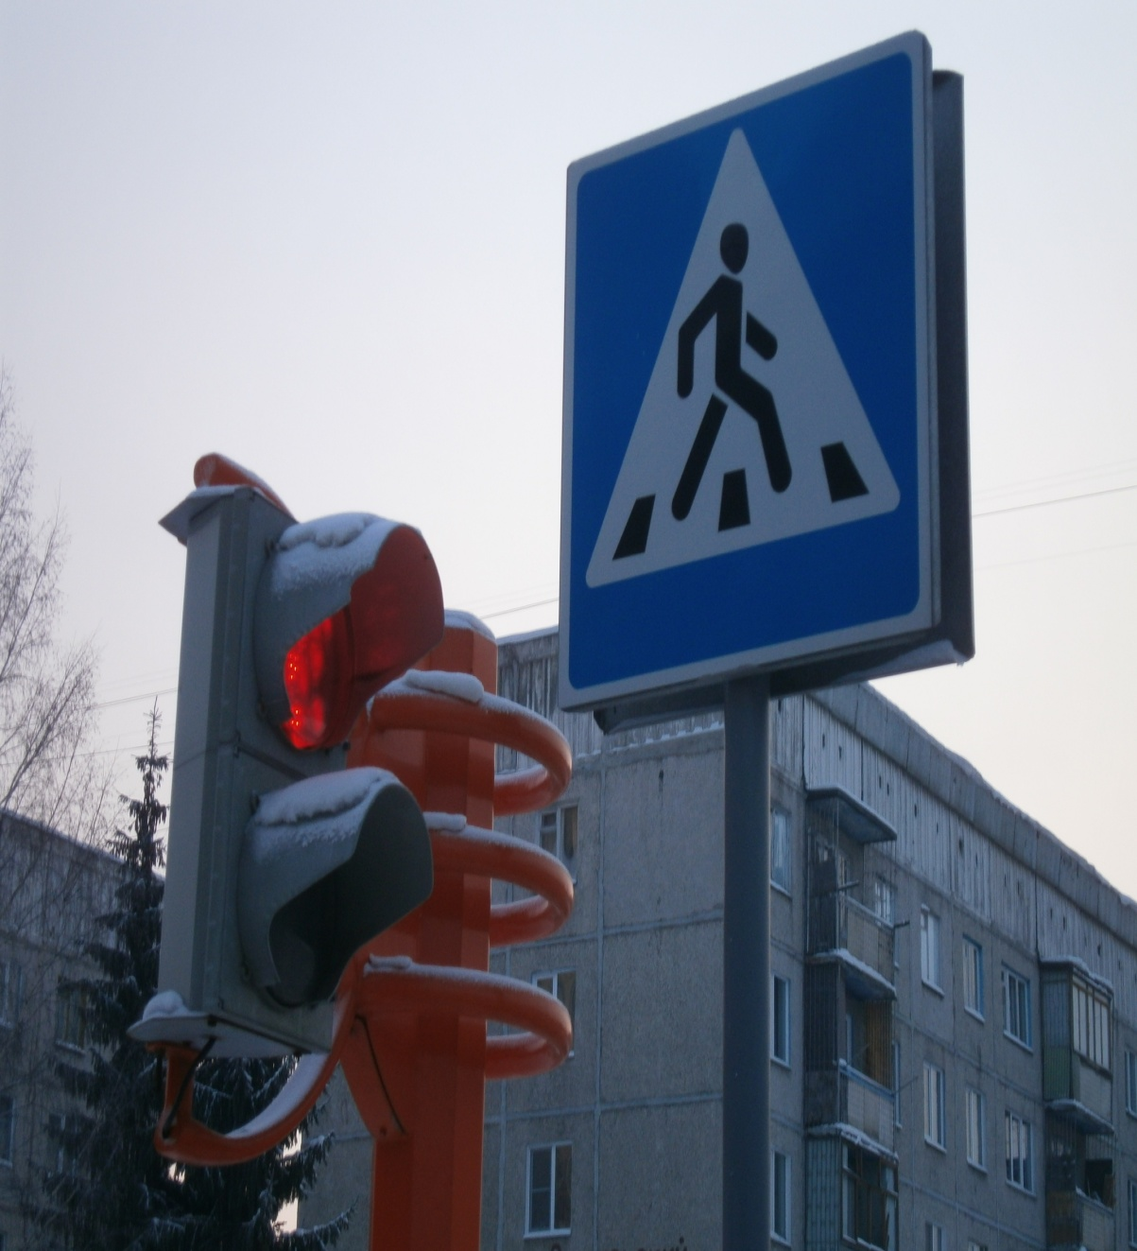
Посмотри на этот знак, Он стоит не просто так На дороге не зевай И про знак не забывай

Slide 13
Сложностей опасных масса Есть у нас на Ленинградском Но тебя здесь тоже ждёт Пешеходный переход!

Slide 15
Клятва пешехода. Я, пешеход, клянусь! Всегда переходить улицу только в положенном месте!

